Slide 1
KARABÜK ÜNİVERSİTESİ YENİCE MESLEK YÜKSEKOKULU BİLGİSAYAR TEKNOLOJİLERİ BÖLÜMÜ BİLGİSAYAR PROG. PROGRAMI

Slide 2
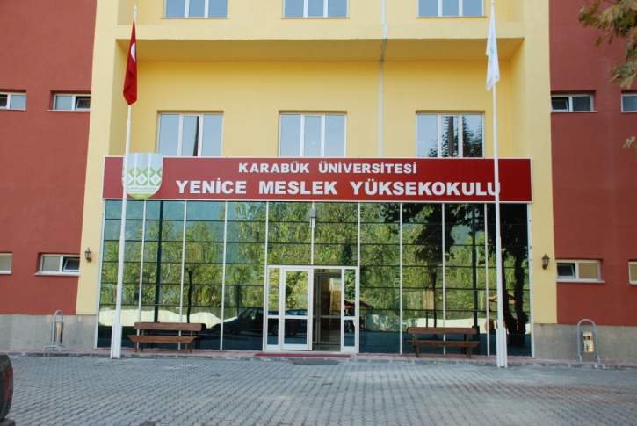
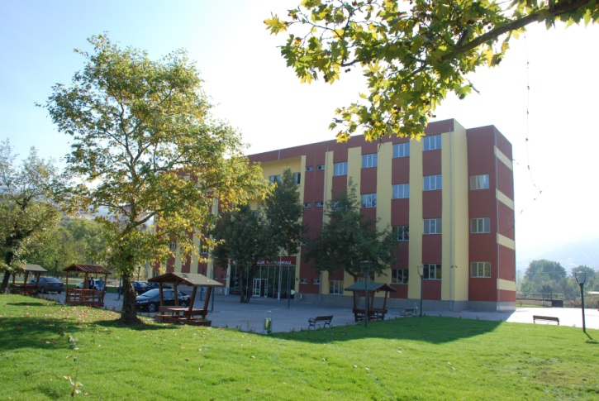
BİLGİSAYAR PROG. PROGRAMI
İlk defa 2018-2019 eğitim öğretim yılında öğrenci kabul eden programımızda 3 adet öğretim elemanı bulunmaktadır.
Eğitim ve öğretim faaliyetleri Karabük’ün Yenice ilçesindeki yüksekokul binamızda sürdürülmektedir.

Slide 3
ÖĞRETİM ELEMANLARI
Dr. Öğr. Üyesi Şafak ALTAY AÇAR (Bölüm Başkanı)
Öğr. Gör. Fatih GÜLTEKİN
Öğr. Gör Esma ŞEKER AYDIN

Slide 4
KABUL VE KAYIT KOŞULLARI
Türkiye Yüksek öğretim Kurulu (YÖK), tarafından belirlenen düzenlemeler çerçevesinde bu program için öğrenci kabulüne Öğrenci Seçme ve Yerleştirme Merkezi (ÖSYM) tarafından düzenlenen üniversite giriş sınavı ile yapılmaktadır. Öğrencilerin akademik program tercihlerini, Öğrenci Seçme ve Yerleştirme Merkezine sunulmasından sonra (ÖSYM), üniversite giriş sınavında elde ettikleri puanlara göre ilgili programa öğrencileri yerleştirir.

Slide 5
MEZUNİYET KOŞULLARI
Ders planındaki 120 AKTS kredisine sahip olan tüm dersleri başarmak,
4.00 üzerinden en az 2.00 genel not ortalamasına sahip olmak,
30 iş günü (8 AKTS kredisi) boyunca yaz stajını tamamlamak gerekmektedir.
Detaylı bilgi: "Karabük Üniversitesi Ön lisans - Lisans Eğitim-Öğretim ve Sınav Yönetmeliği"

Slide 6
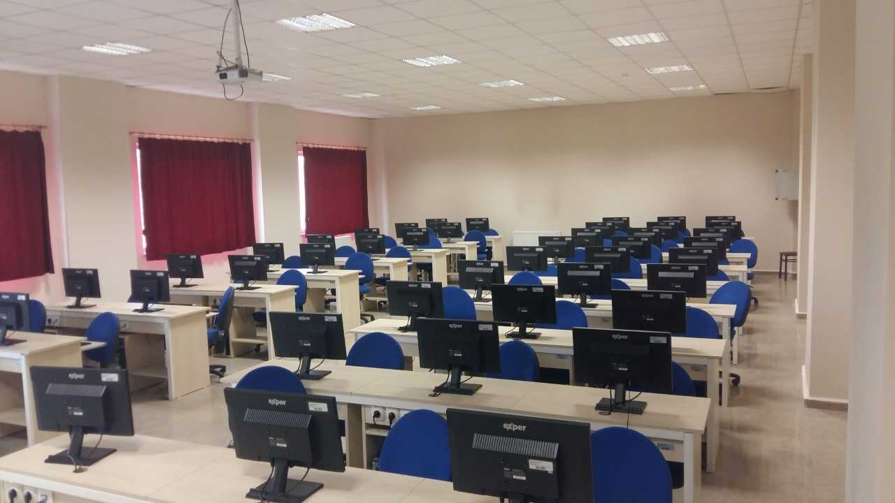
BİLGİSAYAR LABORATUARLARI
Yüksekokulumuz da programımız öğrencilerinin kullanabileceği 2 adet bilgisayar laboratuarı bulunmaktadır.

Slide 7
İŞ OLANAKLARI
Programımızdan mezun olan öğrencilerimiz bilgisayar yazılımı, bilgisayar donanımı, grafik-animasyon, web tasarımı gibi alanlarda devlet veya özel sektörde iş imkanı bulabilmektedir.

